Slide 1

Konsep sistem informasi (open office)
ATA 2019 / 2020
4 Pertemuan
Kampus E , Kelas Reguler

Slide 2
Silabus
Pertemuan 1
Praktikan dapat menjalankan Open Office.
Praktikan dapat mengatur ukuran dan melakukan penomoran halaman pada Open Office.
Praktikan dapat membuka, menyimpan dan mencetak dokumen.
Praktikan dapat membuat mail merge.
Pertemuan 2
Praktikan dapat menggunakan Open Office Calc (Spreadsheet).
Praktikan dapat menggabungkan dan menghapus sel, baris, atau kolom.
Praktikan dapat membuat grafik.

Slide 3
Silabus
Pertemuan 3
Praktikan dapat membuat presentasi menggunakan Open Office Impress (Presentation).
Praktikan dapat menambah dan menghapus slide.
Praktikan dapat memberi latar belakang (Background) pada slide.
Pertemuan 4
UJIAN

Slide 4
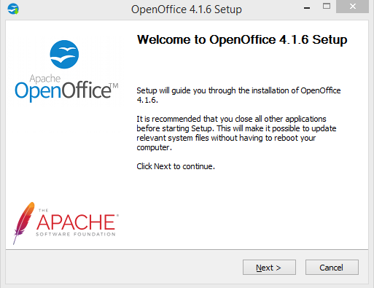
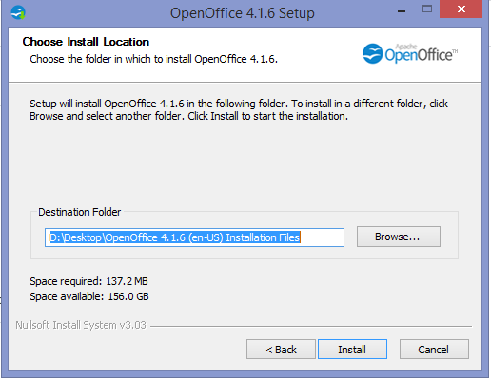
Cara Install

Slide 5
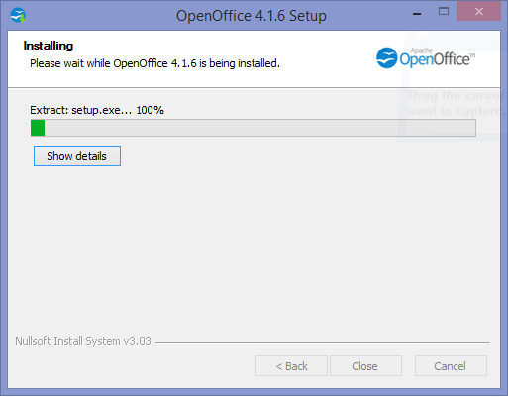
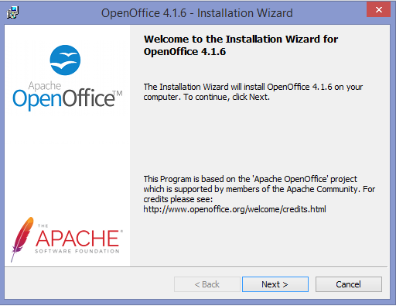
Cara Install

Slide 6
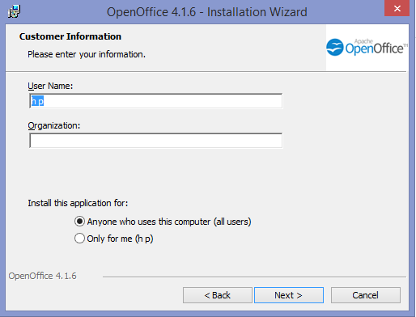
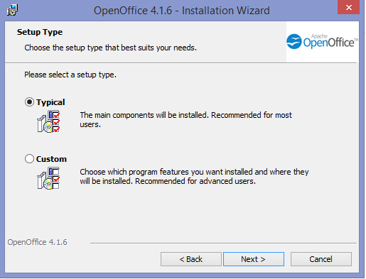
Cara Install

Slide 7
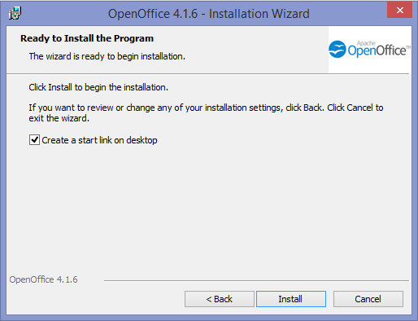
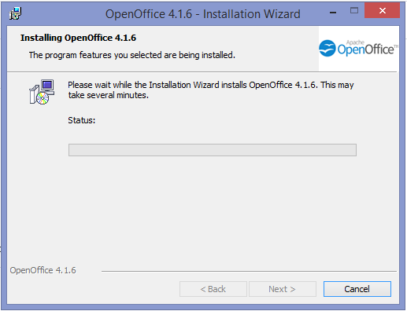
Cara Install

Slide 8
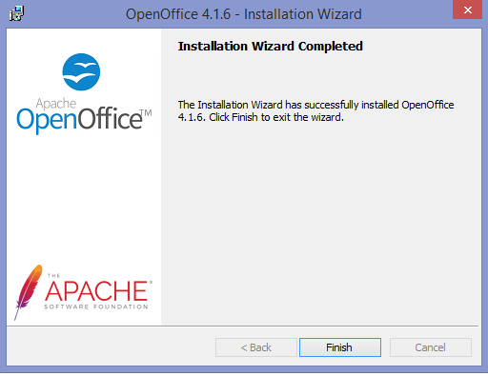
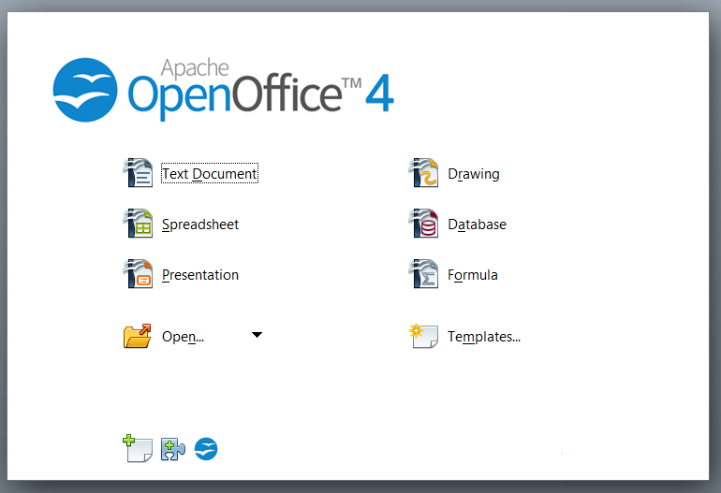
Cara Install

Slide 9
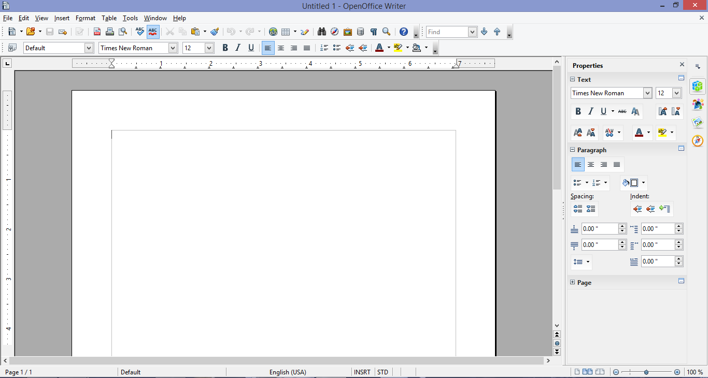
Tampilan Open Office

Slide 10
M1 (Pengenalan Open Office)
Open Office adalah sebuah paket aplikasi perkantoran open source yang dapat diperoleh secara gratis di website openoffice.org, yang terdiri dari komponen pengolah kata (word prosessor), lembar kerja (spreadsheet), presentasi, ilustrasi vektor dan gudang data atau database.
OpenOffice.org dapat berjalan di platform mulai dari Windows 95 atau lebih baru, Linux, Solaris dan Mac OS X.
Open Office menyediakan banyak bahasa seperti Perancis, Spanyol, Portugis, China (tradisional dan simplified), Italia, Jepang, Hindi, Roma, Thai, Danish, Belanda, Indonesia dan sebagainya.

Slide 11
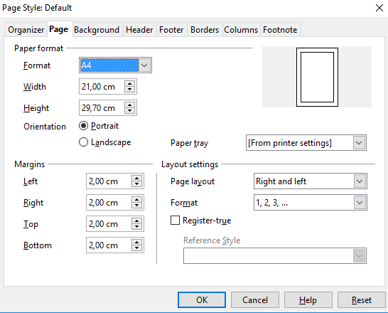
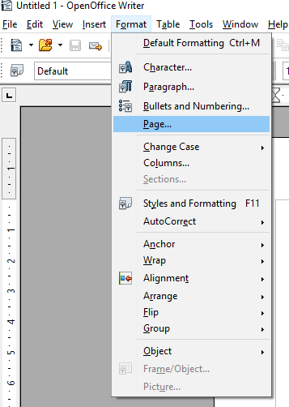
Penggunaan Office Writer
Mengatur ukuran halaman dan margin:
Format > page > page Style

Slide 12
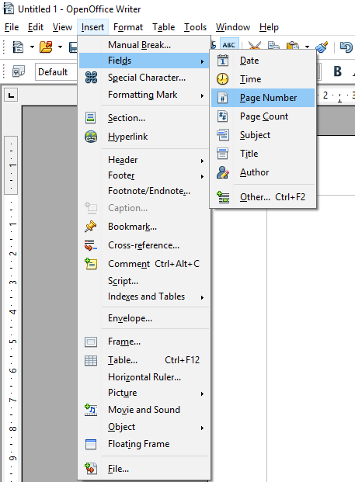
Penomoran halaman :
Pada Menu Insert, pilih Fields –> Page Number
Membuka dokumen:
CTRL + O
Menyimpan dokumen aktif:
CTRL + S
Mencetak dokumen aktif:
CTRL + P

Slide 13
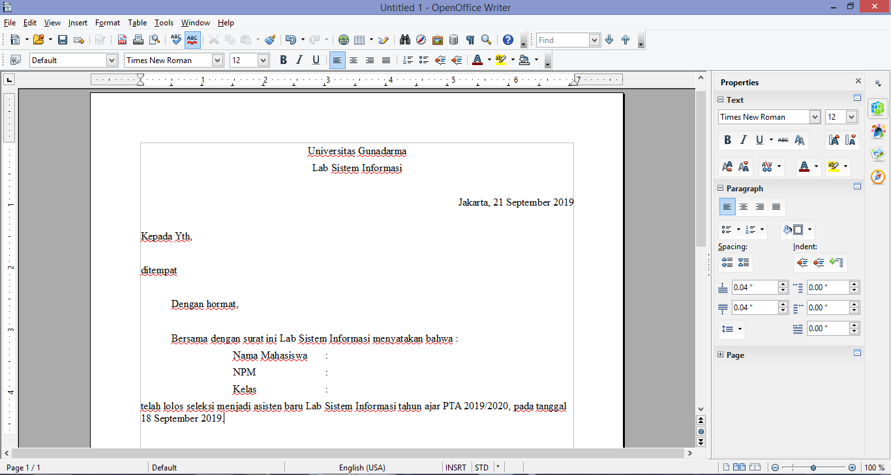
Mail Merge
Mail merge adalah fasilitas untuk membuat surat dalam jumlah banyak, dengan isi dokumen sama tapi tujuan berbeda – beda atau fasilitas untuk menggabungkan dokumen-dokumen yang berbeda – beda.

Slide 14
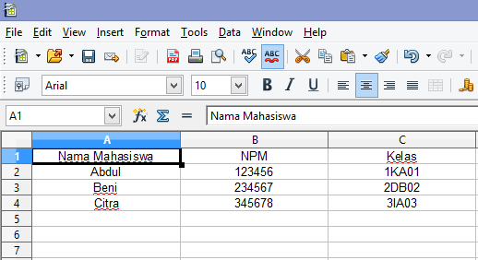
Mail Merge
Klik File > New > Spreadsheet

Slide 15
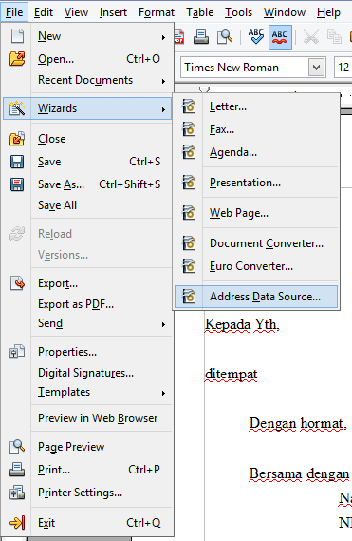
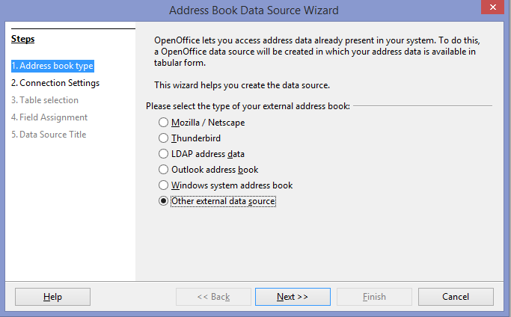
Mail Merge
Akan muncul kotak dialog: Pilih Other external data source > pilih Next

Slide 16
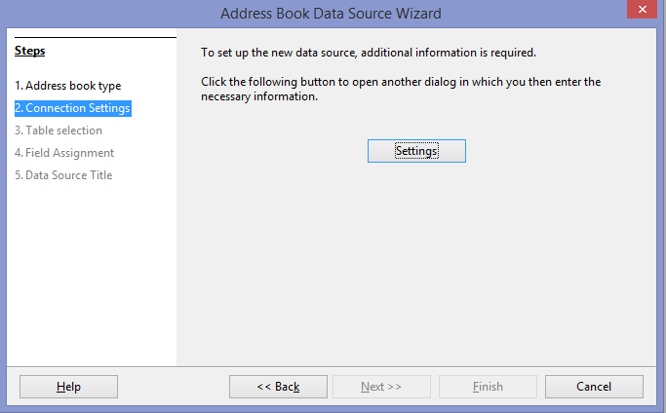
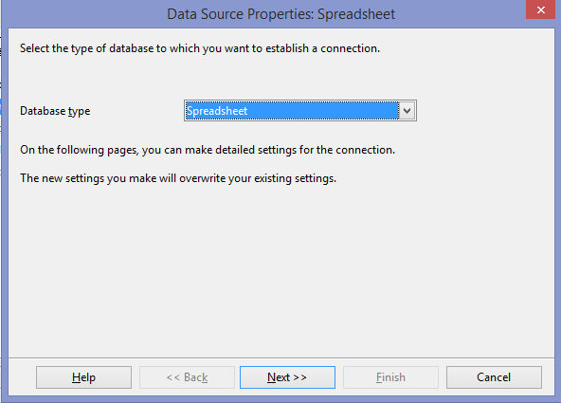
Mail Merge

Slide 17
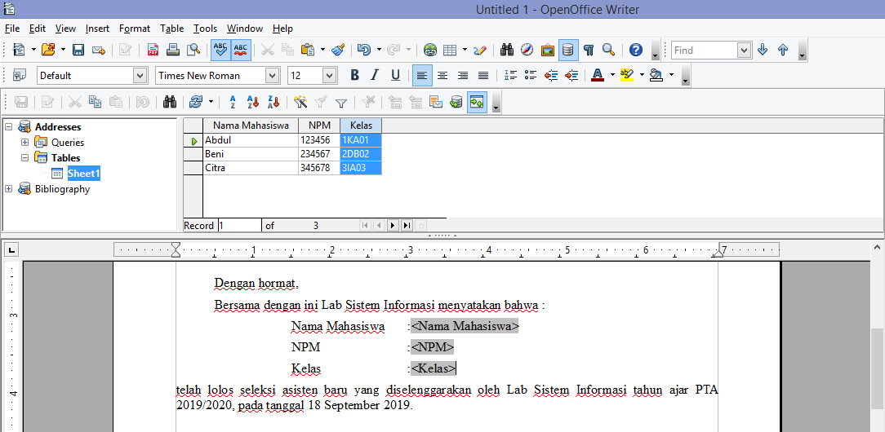
Mail Merge

Slide 18
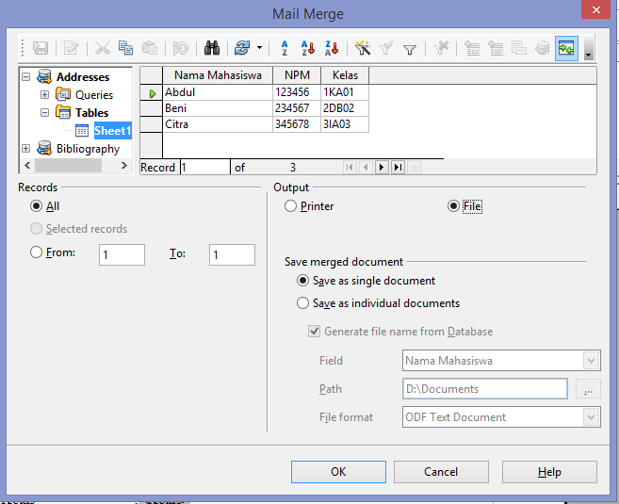
Mail Merge
Klik menu file > klik Print > Pilih file > Pilih Save as Single document (jika ingin menyimpan semua data nama) atau pilih Save as individual documents (jika ingin menyimpan secara individu) lalu klik OK.

Slide 19
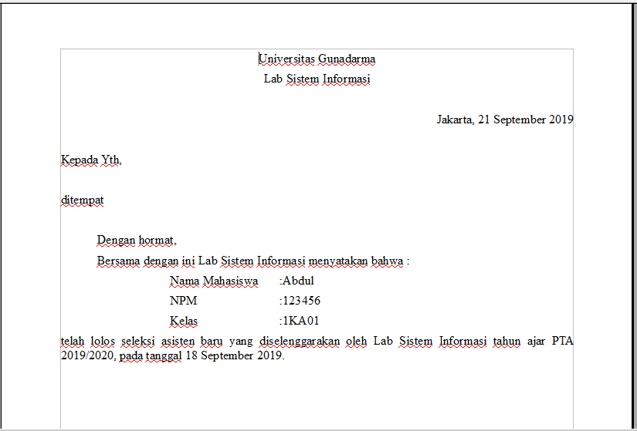
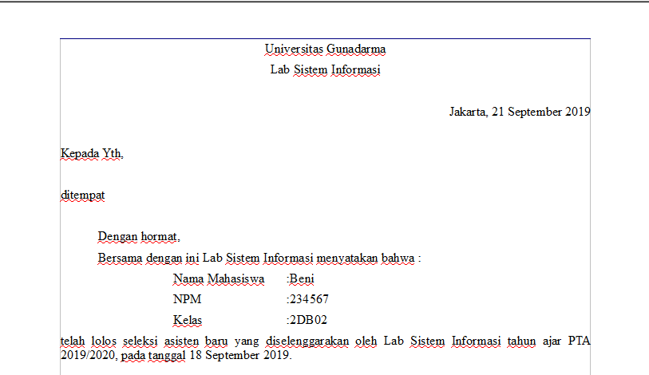
Mail Merge

Slide 20
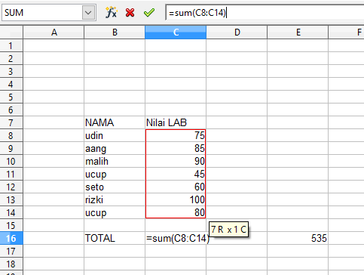
M2 (Open Office Calc)
Rata-rata:
=Average()
Mencari nilai maximum:
=Max()
Mencari nilai minimum:
=Min()

Slide 21
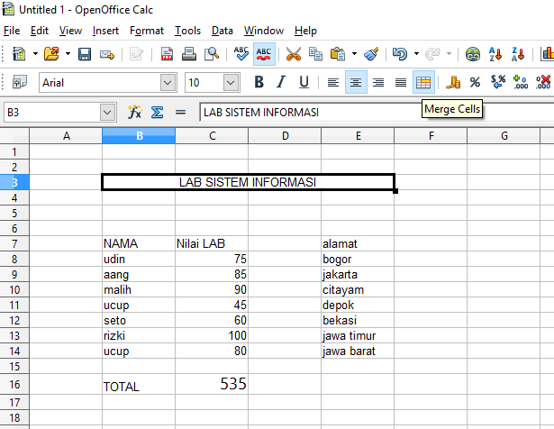
Menggabungkan sell :
Blok sell yang ingin digabungkan> lalu Marge Cell
Menghapus sell:
Blok sell yang ingin dihapus> lalu klik kanan> delete

Slide 22
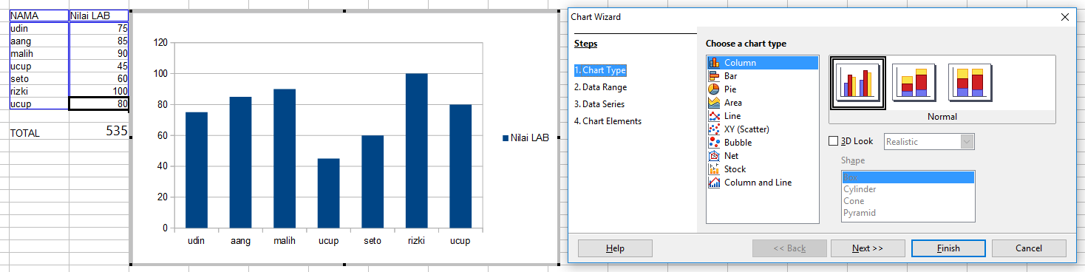
Membuat grafik:
Blok sell yang ingin dibuat grafik > lalu klik chart> chart wizzard

Slide 23
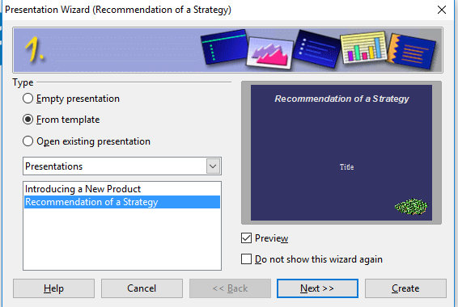
M3 (Open Office Presentation)
Empty presentation : membuat presentasi baru dari layar kosong
From template : membuat presentasi baru dari template yang sudah tersedia
Open existing presentation : melanjutkan pekerjaan yang telah dikerjakan sebelumnya

Slide 24
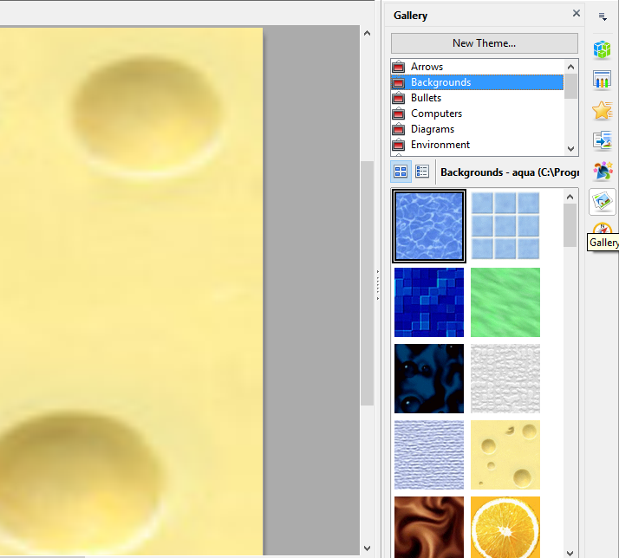
Mengganti background :
Klik icon galeri di pojok kanan > lalu pilih background

Slide 25
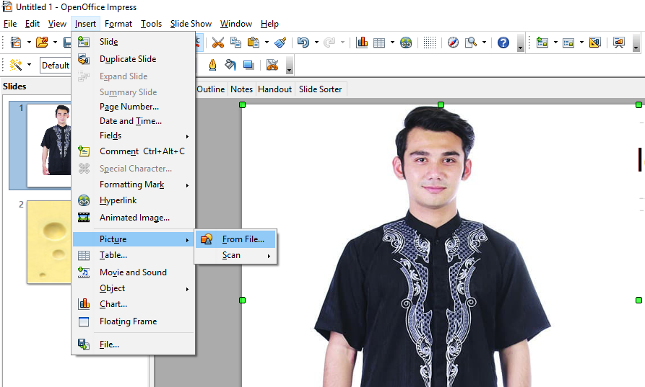
Menambahkan picture:
Klik insert> lalu pilih picture> form file..> lalu pilih foto yang ingin di input

Slide 26
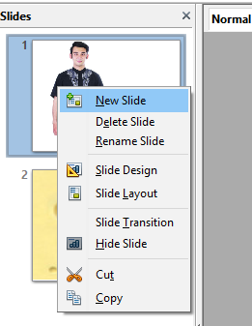
New slide (untuk menambahkan slide baru)
Delete slide (untuk menghapus slide)

Slide 27
M4 (UJIAN)

